Slide 1
4 串

Slide 2
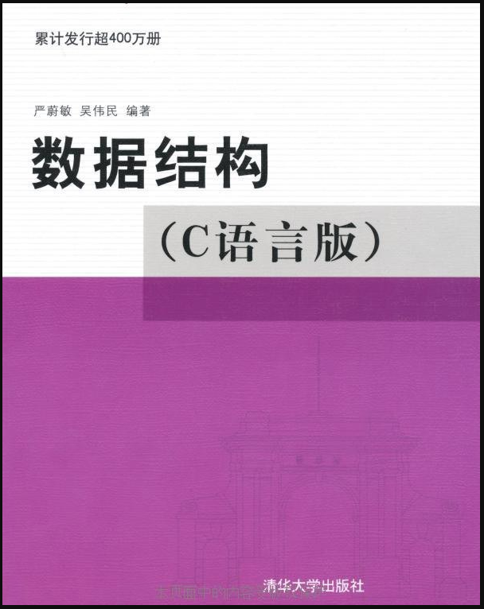
课程结构（按教材划分）
绪论
线性表
栈和队列
串
数组和广义表
树和二叉树
图
查找
内部排序
线性结构
三类结构+两种应用
树
图
应用
成绩：实验30%+作业10%+机考20%+笔试40%

Slide 3
第四章 串
串的类型定义
串的表示与实现
串的模式匹配算法

Slide 4
4.1 串的类型定义
串的概念，即字符串，是n(≥0)个字符的有限序列，记作：
S = ‘a₁a₂a₃…a_{n}’
S 是串名字，‘a₁a₂a₃…a_{n}’是串值
a_{i} 是串中字符
n 是串的长度(串中字符的个数)
例如 S = ‘Shen Zhen’
则S共包含有9个字符，长度n是9，其中有3个重复字符h\e\n，还有1个空格符

Slide 5
4.1 串的类型定义
串的术语
空串：不含任何字符的串，串长度=0
空格串：仅由一个或多个空格组成的串
子串：由串中任意个连续的字符组成的子序列。
主串：包含子串的串
例如A=‘Shen Zhen’，B=‘Zhen’，则A为主串，B为子串
位置：字符在序列中的序号。子串在主串中的位置以子串第一个字符在主串中的位置来表示。
串相等的条件：当两个串的长度相等且每个位置对应的字符都相等，则认为两个串是相等。
模式匹配：确定子串在主串中首次出现的位置的运算

Slide 6
4.1 串的类型定义
串与线性表的相同点
串的逻辑结构和线性表极为相似，它们都是线性结构
串中的每个字符都仅有一个前驱和一个后继
串与线性表的区别
串的数据对象约定是字符集，线性表可以是任意类型
线性表的基本操作中，以‘单个元素’作为操作对象
串的基本操作中，通常以‘串的整体’作为操作对象，例如，查找子串、插入子串等

Slide 7
第三章 栈和队列
串的类型定义
串的表示与实现
串的模式匹配算法

Slide 8
4.2 串的表示与实现
串是一种特殊的线性表，其存储表示和线性表类似，但又不完全相同。串的存储方式取决于将要对串所进行的操作。
串的存储方式有三种：
定长顺序存储表示：将串定义成字符数组，串的存储空间在编译时确定，其大小不能改变。
堆分配存储方式：仍然用一组地址连续的存储单元来依次存储串中的字符序列，但存储空间是在程序运行时根据串的实际长度动态分配的。
块链存储方式：是一种链式存储结构表示。

Slide 9
4.2 串的表示与实现
定长顺序存储表示用一组地址连续的存储单元存储字符序列，如C语言中的字符串定义(以‘\0’为串结束标志)
例如，char Str[MAXSTRLEN+1];
定义了长度为MAXSTRLEN字符存储空间
字符串长度可以是小于MAXSTRLEN的任何值（最长串长度有限制，多余部分将被截断）
串连接算法Concat，课本P73
求子串算法SubString，课本P75

Slide 10
4.2 串的表示与实现
堆分配存储表示，在程序执行过程中，动态分配（malloc）一组地址连续的存储单元存储字符序列
在C语言中，由malloc()和free()动态分配与回收的存储空间称为堆
C++用string类型定义对象
堆分配存储结构的串既有顺序存储结构的特点，处理方便,操作中对串长又没有限制,更显灵活
串插入算符StrInsert，课本P75

Slide 11
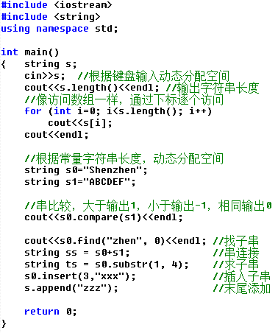
4.2 串的表示与实现
C++的string用法

Slide 12
4.2 串的表示与实现
块链存储表示，采用链表方式存储串值，每个结点中，可以存放一个字符，也可以存放多个字符
S
H
e
l
l
0
^
S
S
h
e
n
d
a
#
#
^

Slide 13
第三章 栈和队列
串的类型定义
串的表示与实现
串的模式匹配算法

Slide 14
4.3 串的模式匹配算法
模式匹配(模范匹配)：子串在主串中的定位称为模式匹配或串匹配(字符串匹配) 。模式匹配成功是指在主串S中能够找到模式串T，否则，称模式串T在主串S中不存在。
模式匹配是一个较为复杂的串操作过程。迄今为止，人们对串的模式匹配提出了许多思想和效率各不相同的计算机算法。

Slide 15

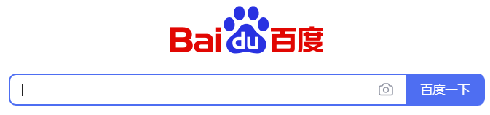
4.3 串的模式匹配算法
模式匹配的应用在非常广泛
抄袭检测
DNA检测
数字取证
拼写检查
垃圾邮件过滤
大型数据搜索
入侵系统检测

Slide 16
4.3 串的模式匹配算法
穷举法
从主串的指定位置开始，将主串与模式（要查找的子串）的第一个字符比较，
若相等，则继续逐个比较后续字符；
若不等，从主串的下一个字符起再重新和模式的字符比较

Slide 17
4.3 串的模式匹配算法
穷举法的算法实现
Int Index(Sstring S, Sstring T, int pos) { //S为主串，T为模式
//串采用顺序存储结构，数据位置从1开始
//串的第0位置存放串长度
i = pos; j = 1; //i是主串，j是模式串
while (i<=S[0] && j<=T[0]) {
if (S[i] == T[j]) {++i; ++j;} //相同则继续往后比较
else {i = i – j + 2; j = 1;} //不同则指针后退重新比较
}
if (j > T[0]) return i-T[0]; // 返回与模式首字符相等的位置
else return 0; // 匹配不成功
}
//i–j+2 表示i-(j-1)+1，回到上次开始位置的下一个位置

Slide 18
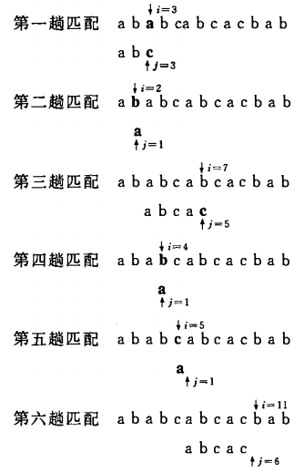
4.3 串的模式匹配算法
穷举法的比较示例
主串：a b a b c a b c a c b a b
模式串：a b c a c

Slide 19
4.3 串的模式匹配算法
穷举法的性能分析：
在最好的情况下，除比较成功的位置外，其余位置仅需比较一次（模式第一个字符），其时间复杂度为：O(n+m)(n，m分别为主串和模式的长度)
在最坏的情况下，如模式为‘00000001’，主串为‘0000000000000000000000000000000001’,则每次模式的前7个0都要与主串逐一比较，因此，其时间复杂度为：O(n*m)

Slide 20
4.3 串的模式匹配算法
KMP算法是index函数的一种改进,由D.E.Knuth(克努特)－J.H.Morris(莫里斯)－V.R.Pratt(普拉特)发现
算法思路
当一趟匹配过程中出现字符比较不等(失配)时，不需回溯i指针
利用已经得到的‘部分匹配’的结果，将模式向右‘滑动’尽可能远的一段距离(next[j])后，继续进行比较

Slide 21
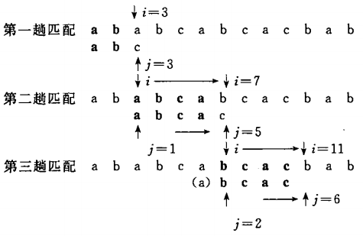
4.3 串的模式匹配算法
KMP算法示例
主串ababcabcacbab,模式串abcac,
当比较不等时，主串i不动，模式串j往后滑动，选择模式串某个位置next[j]与i对齐，继续比较
比较前先计算出所有的next[j]

Slide 22
4.3 串的模式匹配算法
KMP算法的中心思想
初始：主串i、模式串j从1开始
当主串第i个位置和模式串第j个位置不等时：i不动，模式串移动过去，用某个位置和主串的第i位置对齐开始新的匹配
模式串的某个位置又称为next[j]
若出现next[j]为0时，则i++，j=1开始新的匹配
next[]是一个数组，它基于模式串，和主串无关，next[]数组可以在查找前就计算出来

Slide 23
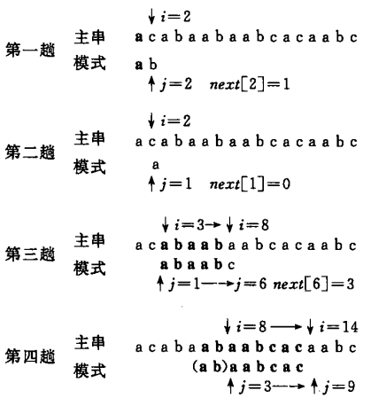
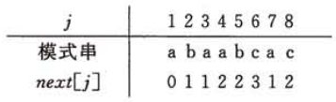
4.3 串的模式匹配算法
KMP算法的匹配过程
从模式串预先求出next数组

Slide 24
4.3 串的模式匹配算法
KMP算法实现
int Index_KMP(Sstring S, Sstring T, int pos) {
//S为主串，T为模式，串的第0位置存放串长度；串采用顺序存储结构
i = pos; j = 1; //i是主串，j是模式串，从第1个位置开始
while (i<=S[0] && j<=T[0]) {
if ((j==0) || S[i] == T[j])){++i; ++j;} // 继续比较后继字符
else j = next[j]; // 模式串向右移
}
if (j > T[0])
return i-T[0]; // 返回与模式第1字符相等的字符在主串中的序号
else
return 0; // 匹配不成功
}
//算法假设next[j]数组已经求出

Slide 25
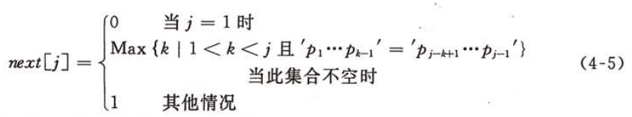
4.3 串的模式匹配算法
求next[j]值的两种算法
传统算法，根据next函数定义求解next数组,P81
迭代法，已知next[j]求next[j+1]，运用P83三条公式4-9、4-11、4-12

Slide 26
4.3 串的模式匹配算法
迭代法求next[j]的算法过程
已知j和k(k初始为next[j])，求next[j+1],运用P83的三条公式
1.比较p_{k}和p_{j}，若相等，套用公式4-9，得next[j+1]=next[j]+1
2.若不等，k=next[k]
2.1 k若为0，套用公式4-12，得next[j+1]=1
2.2 k不为0，跳转下一步
3.比较p_{k}和p_{j}，若相等，套用公式4-11，得next[j+1]=next[k]+1
4.若不等，跳转步骤2
j | 1 | 2 | 3 | 4 | 5 | 6 | 7 | 8
模式串 | a | b | a | a | b | c | a | c
next[j] | 0 | 1 | 1 | 2 | 2 | 3 | 1 | 2

Slide 27
4.3 串的模式匹配算法
迭代法求next[j]的示例
已知j和next[j](k一开始等于next[j])，通过比较p_{k}和p_{j}，求next[j+1]
next[3]在k为1时，next[j]为0，套用next[j]=1得到1
next[4]在j=3、k=1时， p_{k}和p_{j} 相等，套用next[j]+1得到2
next[5]在j=4、k=2时， p_{k}和p_{j} 相等，套用next[k]+1得到2
next[6]在j=5、k=2时， p_{k}和p_{j} 相等，套用next[j]+1得到3
next[7]在k为1时，next[j]为0，套用next[j]=1得到1
next[8]在j=7、k=1时， p_{k}和p_{j} 相等，套用next[j]+1得到2
j | 1 | 2 | 3 | 4 | 5 | 6 | 7 | 8
模式串 | a | b | a | a | b | c | a | c
next[j] | 0 | 1 | 1 | 2 | 2 | 3 | 1 | 2

Slide 28
4.3 串的模式匹配算法
求next[j]值的算法，默认串位置从1开始，初始next[1]=0
如果用数组存储串，从串位置从下标0开始，则所有next[j]值-1
注意：next函数只和模式串有关，和主串无关
j | 1 | 2 | 3 | 4 | 5 | 6 | 7 | 8
模式串 | a | b | a | a | b | c | a | c
next[j] | 0 | 1 | 1 | 2 | 2 | 3 | 1 | 2
next[j] (下标0) | -1 | 0 | 0 | 1 | 1 | 2 | 0 | 1

Slide 29
4.3 串的模式匹配算法
求模式串next值的算法
//课本算法4.7中的i对应迭代法的j，算法的j对应迭代法的k
void get_next(SString T, int *next) { // 算法4.7
int j=1; //串位置从1开始
next[1]=0;
int k=0;
while (j<T[0]) {
if(k==0 || T[j]== T[k]) {
++j; ++k;
next[j] = k; //对应公式4-9/4-11/4-12
}
else k= next[k];
}
}

Slide 30
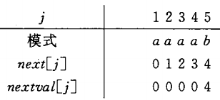
4.3 串的模式匹配算法
next函数在某些情况下存在缺陷
模式aaaab和主串aaabaaaab
当i=4、j=4时，由next[j]的指示，要执行j=3、j=3、j=1共三次重复的s[i]和p[j]比较。
实际上p[1]==p[2]==p[3]==p[4],所以当s[4]与p[4]不等时，可以直接跳过重复比较，执行s[5]和p[1]的比较
迭代法求next[j]的改进
当p[j+1]==p[j]时，next[j+1]赋值next[j]
改进算法见课本P84算法4.8

Slide 31
4.3 串的模式匹配算法
KMP算法的时间复杂度为O(n)
为了求模式串的next值,其算法与Index_KMP很相似,其时间复杂度为O(m)
因此,KMP算法的时间复杂度为O(n+m)

Slide 32
练习
假设主串abcabadabaabc，模式为abaabc，求出模式的next值，并用kmp算法实现匹配过程。
参考答案
模式的next值为：0 1 1 2 2 3
匹配过程的写法要用画图方法，参考课本P82的图4.5，这里不提供答案。
以下是过程分析，仅供学习，答题时不要用以下表述方式！！
第1次匹配：从头开始比较到i=3 j=3不等，模式滑动到i=3，选择j=1比较
第2次匹配：一开始i=3 j=1不等，查到nextj为0，则i++，j=1
第3次匹配：从i=4 j=1开始到i=7 j=4不能，模式滑动到i=7，选择j=2比较
第4次匹配：一开始i=7 j=2不等，查到nextj为1，模式滑动1位选择j=1比较
第5次匹配：一开始i=7 j=1不等，查到nextj为0，则i++，j=1
第6次匹配：从i=8 j=1开始到结束，匹配成功

Slide 33
串即字符串，是n(≥0)个字符的有限序列
串的属性与术语：字符、位置、长度、空串、空格串、主串、子串、位置、匹配
串相等的条件：每个位置上的字符相等
模式匹配：确定子串在主串中首次出现的位置
串的特点，往往以串的整体作为操作对象，例如复制、合并、匹配都是以整个字符串来操作，而不是单个字符
串的存储表示：定长顺序存储、堆分配存储、块链存储
串匹配KMP算法
匹配不等时，i不动，模式串滑动用到k位置开始比较
k即next[j]，求k的方法

